Slide 1
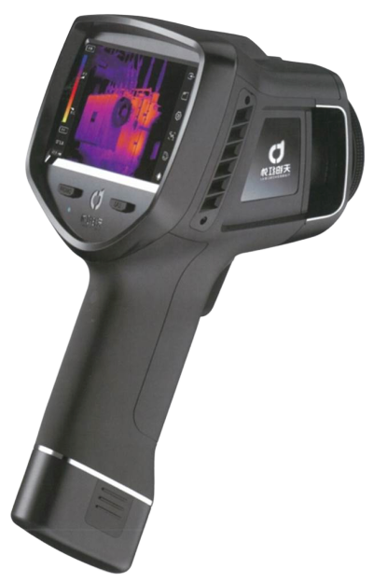
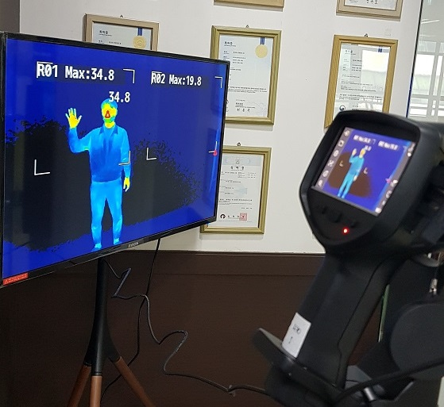
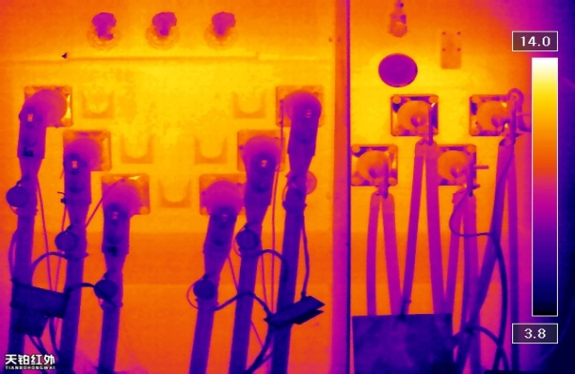
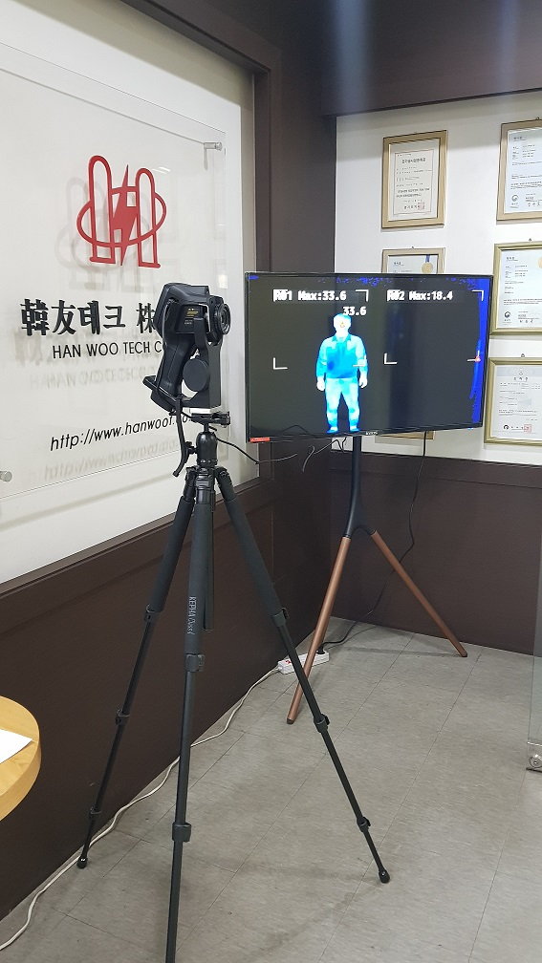
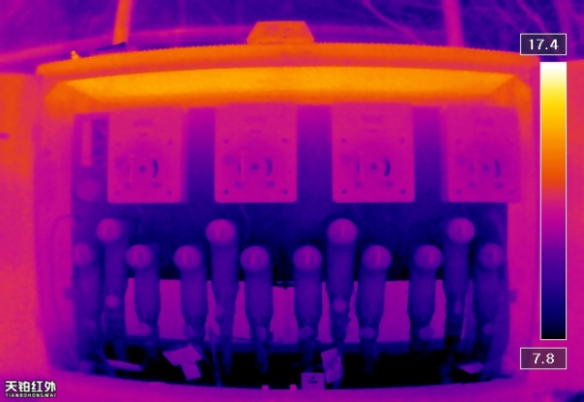

열화상 카메라
정확한!!! 체온측정모드 or 전력설비 측정모드
(선택사용가능)
.
.
H30 열화상카메라
­­- COVID-19 대응 체온측정 모드( 30~45℃ )
- 이상체온 감지시 경고알람 및 자동저장
- 상시전원 연결로 24시간 모니터링
- 48˚*36˚ 렌즈의 넓은 시야각
- 4.3인치 터치 스크린
- 설치 이동이 편리한 포터블 장비
.
.
.
.
.
.
.
★코로나-19 예방★
인체전용 측정
★코로나-19 이후★
전력설비 측정
.
.
.

Slide 2


H30
열민감도 | 0.03@30℃
열화상 소자 | 8-14um 비냉각식
초점 | 수동
줌 | X8
IR 해상도 | 384x288
화면 디스플레이 | 4.3인치 LCD 터치스크린
자동이미지 조정 | 연속/수동
수동이미지 조정 | 레벨/스팬/최고/최저
이미지 모드 | 열화상, 실화상
온도범위 | -20℃ ~ 150℃ 옵션: 0℃ ~ 410℃
체온측정 | 30℃ ~ 45℃ (오차±0.3℃) 자동교정되는 체온 측정모듈 탑재로 작동환경에 의한 온도변화가 없음
주변환경조정 | 자동(입력거리, 상대습도, 주변온도에 기반)
온도차이 | 측정기능 사이 또는 기준온도에 대한 온도차
팔레트 | 아이언, 무지개, 블랙&화이트 등
알람모드 | 음향 및 광학 알람 지원
저장공간 | 메모리 64G / JPEG형식
영상출력 | 디지털 동영상 출력(DVI)
영상, 커넥터 종류 | HDMI 호환
배터리 | 3시간, 어댑터를 이용한 상시전원 모드 지원
보호 케이스(IR) | IP54

